Slide 1
재전송과 배치처리
아파치 카프카 애플리케이션 개발을 위한 실전 가이드
https://velog.io/@hyun6ik/Apache-Kafka

Slide 2
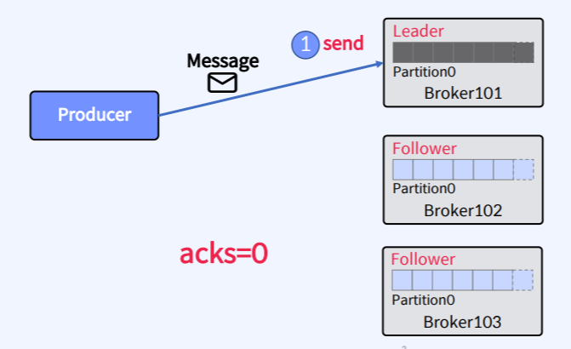
Producer Acks
Acks(Producer의 전송 성공 여부 판별)
acks 설정은 요청이 성공할 때의 정의하는데 사용되는 Producer에 설정하는 Parameter
[acks = 0]
ack 사용하지 않음
메시지 손실을 감안하더라도 빠르게 메시지를 보낼 때
최대 한 번 전송(at most once)
메시지 소실 O, 중복 X

Slide 3
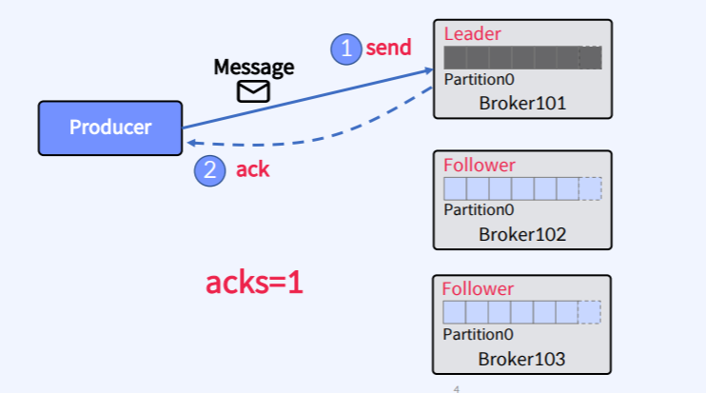
Producer Acks
Acks(Producer의 전송 성공 여부 판별)
[acks = 1]
Leader가 메시지를 수신하면 ack를 보냄
Leader가 Producer에게 ACK를 보낸 후 Follower가 복제하기 전에 Leader에 장애가 발생하면 메시지가 손실
예를 들어)
Producer가 101번 메시지를 Leader에 전송
Leader가 Producer에 ACK전달
Follower가 복사를 시도하기 전 Leader장애
101번 메시지 유실

Slide 4
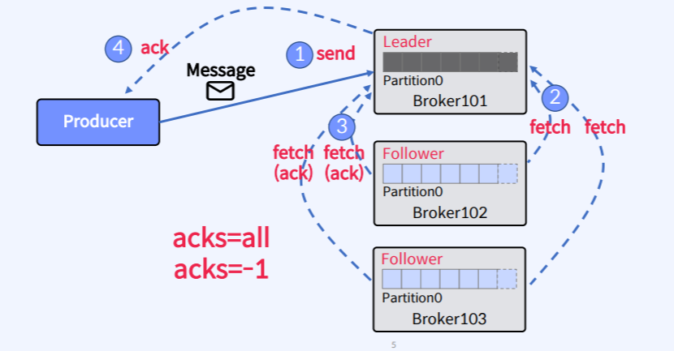
Producer Acks
Acks(Producer의 전송 성공 여부 판별)
[acks=-1, acks=all]
acks=-1, acks=all과 동일
메시지가 Leader가 모든 Replica까지 Commit되면 ack를 보냄 → Leader를 잃어도 데이터가 살아남을 수 있도록 보장
대기 시간이 더 길고 특정 실패 사례에서 반복되는 데이터 발생 가능성
적어도 한 번 전송(at least once)
acks = 1, all
메시지 소실 X, 중복 O

Slide 5
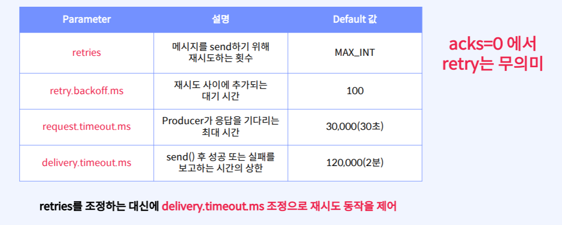
Producer Retry
Producer Retry(재전송을 위한 Parameters)
producer는 ack 수신을 실패하면 재전송 시도
여러 파라미터 중 delivery.timeout.ms를 일반적으로 많이 사용

Slide 6
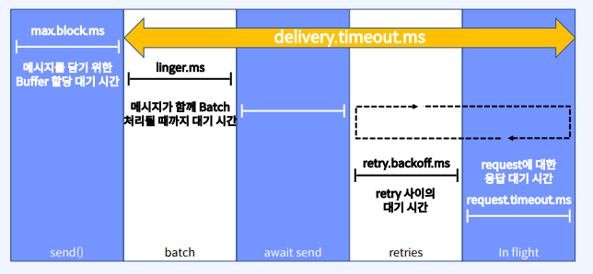
Producer Delivery Timeout
delivery.timeout.ms → send() 호출 후 성공 또는 실패를 보고하는 시간의 상한
max.block.ms → send() 호출 시 Buffer를 할당 받을 때까지 대기하는 시간
request.timeout.ms → 메시지를 전송하고 ack가 올때까지 기다리는 시간
retry.backoff.ms → retry 사이의 대기 시간
delivery.timeout.ms >= linger.ms + request.timeout.ms 를 준수해야 함

Slide 7
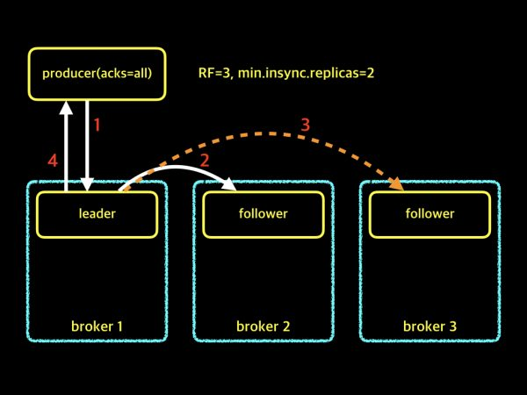
Producer Retry
프로듀서의 acks옵션 + 브로커의 min.insync.replicas옵션
min.insync.replicas → 프로듀서가 acks=all로 설정하여 메시지를 보낼 때, 브로커가 다시 프로듀서에게 ack를 전송하기 위해 필요한 복제에 성공한 최소 replica의 개수(리더 포함)
acks=all에서 말하는 "all"은 "모든 replica" 가 아니라 "기준을 만족하는 최소 replica"를 의미
RF=3, min.insync.replicas=2
RF=3, min.insync.replicas=2
ack 전송
ack 전송 X

Slide 8
Producer Batch 처리
배치 처리를 위한 파라미터
Producer가 Broker에게 메시지를 전달할 때 모아서 보내는 기능
linger.ms (default :0, 즉시 보냄) : 메시지가 함께 Batch 처리될 때까지 대기 시간
batch.size (default: 16KB) : 보내기 전 Batch의 최대 크기
batch.size만 사용할 경우 쌓일 때까지 기다리므로 latency가 높아 질 수 있음
Batch 처리의 일반적인 설정은 linger.ms=100 및 batch.size=1000000

Slide 9
Producer Batch 처리
max.in.flight.requests.per.connection
비동기 전송 시 브로커의 응답(ack) 없이 한꺼번에 보낼 수 있는 Batch의 개수
Producer
Record Accumulator
Batch0
Topic A
Partition #1
전송
Batch1
전송
Broker
Topic A Partition #1
Batch2
ack
Batch1
Batch0
ack
Sender
Thread
전송
Batch0
Topic A Partition #2
전송
Topic A
Partition #2
ack
Batch1
Batch1
Batch0
ack
Batch2
max.in.flight.requests.per.connection = 2

Slide 10
Producer Batch 처리
max.in.flight.requests.per.connection
배치 처리로 인해 브로커에서 메시지 저장 순서가 변경될 수 있음
Producer
Broker
함께 전송
Batch0
Batch1
Batch0
Batch1
old
new
Batch0
저장 실패
Batch1 ack
Batch1
Batch 0 재전송
Batch0
Batch1
Batch0
old
new
나중에 생성된 Batch1이 먼저 저장됨

Slide 11
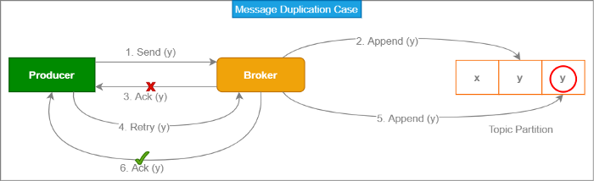
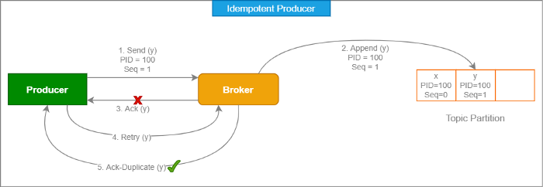
Producer Batch 처리
enable.idempotence(여러 번 연산을 수행하더라도 동일한 결과를 나타내는 것)
Producer가 특정 Record에 대한 쓰기 작업을 단 한번만 허용할 것인지를 설정하여 멱등성 보장
PID(ProducerId)와 메시지 Sequence 통해서 어떤 Producer가 어떤 record 를 전달하는지 체크
브로커에서 메시지 Sequence가 중복 될 경우 이를 메시지 로그에 기록하지 않고 Ack만 전송
브로커는 Producer가 보낸 메시지의 Sequence가 브로커가 가지고 있는 메시지의 Sequence보다 1만큼 큰 경우에만 브로커에 저장
Idempotence를 적용하면 성능이 다소 감소하지만 기본적으로 사용 권장
데이터 중복 문제
idempotence를 통한 문제 해결

Slide 12
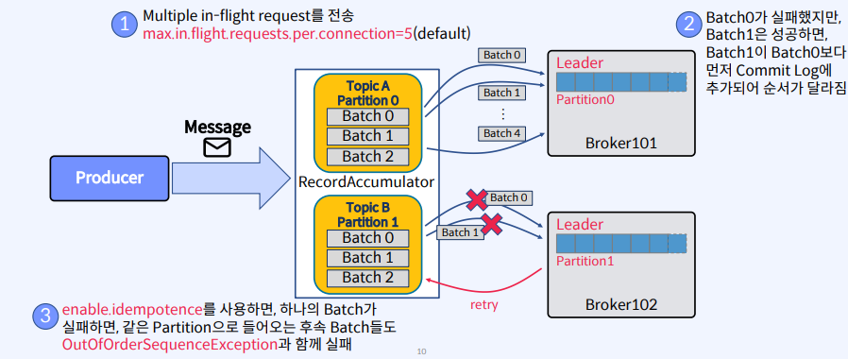
Producer Batch 처리
enable.idempotence(OutOfOrderSequenceException)
앞선 예시는 메시지 전송 성공, ack는 실패. 본 예시는 메시지 전달 자체가 실패한 경우
Batch 0이 실패했지만 Batch 1이 성공했다면?
Batch 1을 write할 때 sequence 번호가 맞지 않으므로 예외 전달
실패한 위치부터 다시 전송

Slide 13
Producer Batch 처리
enable.idempotence=true 이외의 추가 설정
max.in.flight.requests.per.connection를 5보다 작거나 같은 값으로 설정(최대 5)(비동기 전송 시 브로커의 응답없이 한꺼번에 보낼 수 있는 배치의 개수)
retries을 0보다 큰 값으로 설정
acks를 all로 설정

Slide 14
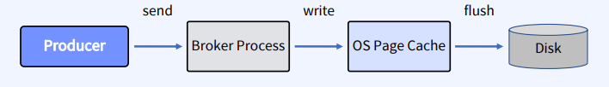
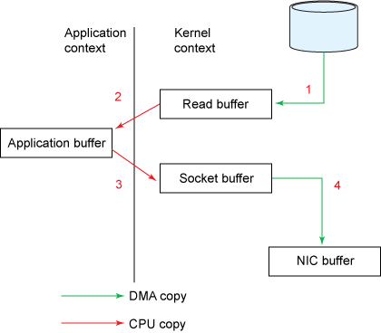
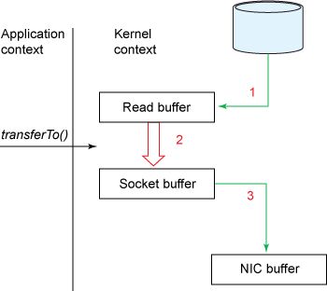
Page Cache
zeroCopy
데이터가 User Space에 복사되지 않고 CPU 개입 없이 Page Cache와 Network Buffer 사이에서 직접 전송되는 것
Broker의 Heap 메모리를 절약, 처리량 대폭 증가
[Flush 발생 시점]
Broker가 종료
OS background "Flush Thread" 실행(OS기능)
4개의 버퍼에 동일한 데이터가 복사되는 과정은
애플리케이션의 CPU 자원을 소모
zeroCopy: 커널 모드에서 유저 모드로 컨텍스트 스위칭 X

Slide 15
Page Cache
Flush 되기 전에 Broker 장애가 발생하면?
OS가 데이터를 디스크로 Flush하기 전에 Broker의 시스템에 장애가 발생하면 해당 데이터가 손실
Partition이 Replication(복제)되어 있다면 Broker가 다시 온라인 상태일 때 복제본에서 데이터가 복구
Replication이 없다면 데이터는 영구적으로 손실
Kafka 자체 Flush 정책
Flush(fsync)를 트리거하도록 설정 가능
log.flush.interval.messages → 메시지가 플러시되기 전에 누적될 수 있는 최대 메시지 수
시간(log.flush.interval.ms) → 메시지가 플러시되기 전에 로그에서 누적할 수 있는 최대 시간
Kafka는 운영 체제의 Background Flush 기능을 더 효율적으로 허용하는 것을 선호 → 기본적으로 무한(기본적으로 fsync 비활성화)으로 설정
설정을 기본값으로 유지하는 것을 권장

Slide 16
카프카 클라이언트
아파치 카프카 애플리케이션 개발을 위한 실전 가이드

Slide 17
입력 줄이 너무 깁니다. 명령 구문이 올바르지 않습니다.
https://kimdeveloper.tistory.com/28
kafka-run-class.bat 열어서
rem Classpath addition for release
for %%i in ("%BASE_DIR%\libs\*") do (
call :concat "%%i"
)
rem Classpath addition for release
call :concat "%BASE_DIR%\libs\*;

Slide 18
프로젝트 생성
kafkatest라는 이름의 프로젝트 생성
src, build.gradle 삭제
프로젝트 우클릭 → Module → admin 모듈 생성
admin의 bulid.gradle에서 의존성 추가
apache kafka client
implementation group: 'org.apache.kafka', name: 'kafka-clients', version: '2.8.0'
SLF4J API Module
implementation group: 'org.slf4j', name: 'slf4j-api', version: '1.7.36'
SLF4J Simple Binding(구현체)
implementation group: 'org.slf4j', name: 'slf4j-simple', version: '1.7.36'

Slide 19
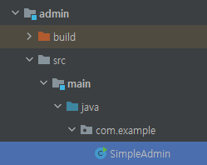
토픽 만들기
kafka-topics으로 만들기
SimpleAdmin클래스 생성 → 자바 API로 토픽 생성하기
public class SimpleAdmin { private final static Logger logger = LoggerFactory.getLogger(SimpleAdmin.class); private final static String TOPIC_NAME = "java-topic"; private final static String BOOTSTRAP_SERVERS = "localhost:9092"; public static void main(String[] args) { createTopic("java-topic", 3, (short)1); } private static void createTopic(String name, int numPartitions, short replicationFactor) { Properties properties = new Properties(); properties.setProperty(ProducerConfig.BOOTSTRAP_SERVERS_CONFIG,BOOTSTRAP_SERVERS); AdminClient adminClient = AdminClient.create(properties); NewTopic newTopic = new NewTopic(name, numPartitions, replicationFactor); List<NewTopic> newTopics = new ArrayList<NewTopic>(); newTopics.add(newTopic); adminClient.createTopics(newTopics); adminClient.close(); } }

Slide 20
참고) 토픽 삭제
토픽을 삭제하기 위해서 server.properties에 설정 추가(하지 않을 경우 제대로 삭제되지 않고 marked for deletion 상태가 됨)
설정을 변경하면 서버를 다시 기동해야 함
delete.topic.enable = true
토픽 삭제
.\kafka-topics.bat --delete --zookeeper localhost:2181 --topic 토픽이름

Slide 21
참고) 멀티파트 토픽 만들고 확인
멀티파트 토픽 만들기
.\kafka-topics.bat --create --bootstrap-server localhost:9092 --topic multi-part --partitions 3
토픽 확인
.\kafka-topics.bat --list --zookeeper localhost:2181
토픽 확인(자세히)
.\kafka-topics.bat --describe --zookeeper localhost:2181 --topic java-topic

Slide 22
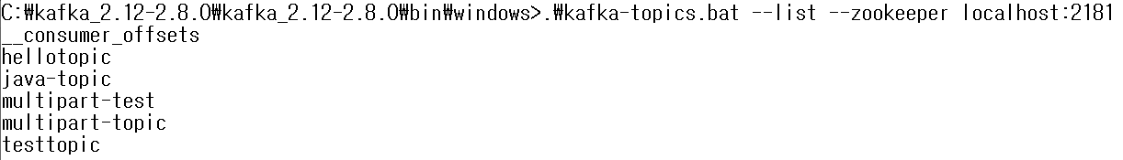
토픽 확인
토픽 리스트 확인
자바 API로 토픽 리스트 확인
private static void printTopics(){ Properties properties = new Properties(); properties.put(AdminClientConfig.BOOTSTRAP_SERVERS_CONFIG, BOOTSTRAP_SERVERS); AdminClient adminClient = AdminClient.create(properties); ListTopicsOptions listTopicsOptions = new ListTopicsOptions(); listTopicsOptions.listInternal(true); try { Set<String> topics = adminClient.listTopics(listTopicsOptions).names().get(); System.out.println(topics); } catch (InterruptedException e) { e.printStackTrace(); } catch (ExecutionException e) { e.printStackTrace(); } }
printTopics(); //실행

Slide 23
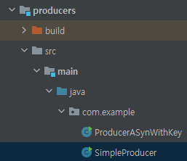
SimpleProducer
(새로운 producers 모듈을 생성 후 작성)
public class SimpleProducer { private final static Logger logger = LoggerFactory.getLogger(SimpleProducer.class); private final static String TOPIC_NAME = "java-topic"; private final static String BOOTSTRAP_SERVERS = "localhost:9092"; public static void main(String[] args) { Properties properties = new Properties(); //properties.setProperty("bootstrap.servers",BOOTSTRAP_SERVERS); properties.setProperty(ProducerConfig.BOOTSTRAP_SERVERS_CONFIG,BOOTSTRAP_SERVERS); properties.setProperty(ProducerConfig.KEY_SERIALIZER_CLASS_CONFIG, StringSerializer.class.getName()); properties.setProperty(ProducerConfig.VALUE_SERIALIZER_CLASS_CONFIG, StringSerializer.class.getName()); KafkaProducer<String,String> producer = new KafkaProducer<String, String>(properties); ProducerRecord<String, String> producerRecord = new ProducerRecord<>(TOPIC_NAME, "hello world"); producer.send(producerRecord); producer.flush(); producer.close(); } }
consumer실행
C:\kafka_2.12-2.8.0\kafka_2.12-2.8.0\bin\windows>.\kafka-console-consumer.bat --bootstrap-server localhost:9092 --topic java-topic --from-beginning

Slide 24
SimpleProducer
Properties 객체
KafkaProducer 인스턴스를 생성하기 위한 프로듀서 옵션들을 key/value 값으로 선언
필수 옵션을 반드시 선언, 선택 옵션은 지정하지 않으면 기본값으로 동작
문자열로 key를 지정하는 것보다 ProducerConfig 객체를 이용하는 것이 안전
Serializer를 Fully Qualified Name으로 지정해야 하며 class.getName()를 이용하여 간단하게 표현 가능
KafkaProducer 객체
Properties를 KafkaProducer의 생성 파라미터로 추가하여 인스턴스 생성
producer 인스턴스는 ProducerRecord를 전송할 때 사용
생성할 때 생성자에 2개의 제네릭 값이 들어가며, 이 값은 메시지 키와 메시지 값의 타입을 뜻함

Slide 25
SimpleProducer
ProducerRecord 객체
브로커로 전달될 메시지를 기록하기 위해 사용
생성자가 여러 형태로 오버라이딩 되어 있으며 입력 파라미터에 대응하는 생성자로 객체 생성
생성 시 key 생략 가능(위 예시는 생략)
Flush()
send를 호출하더라도 (배치처리로 인해)바로 전송되지 않음
내부 버퍼에 가지고 있던 레코드 배치를 브로커에 즉시 전송하기 위해 Flush() 사용

Slide 26
Synchronous/Asynchronous
Producer의 3가지 전송 방법
브로커로부터 응답을 받지 않음
브로커로부터 응답을 받는 Producer (Synchronous 방식)
브로커로부터 응답을 받는 Producer (Asynchronous 방식)
Producer
Producer
메시지1
Broker
Broker
메시지1
Producer.
send().
get()
Producer.
send()
callback등록
메시지1 ACK
메시지2
메시지2
메시지1 ACK

Slide 27
Synchronous/Asynchronous
Synchronous 방식
Future 객체: ProducerRecord가 카프카 브로커에 정상적으로 적재되었는지에 대한 데이터가 포함
get()을 호출하여 브로커로부터 메시지 Ack 응답을 받을 때까지 Main Thread를 대기하여 동기화
(SimpleProducerSync 클래스를 정의 후 아래와 같이 send 코드 수정)
Future<RecordMetaData> future = producer.send();
RecordMetadata metadata = future.get()
RecordMetadata metadata = producer.send().get();
try { RecordMetadata recordMetadata = producer.send(producerRecord).get(); logger.info(recordMetadata.toString()); } catch (InterruptedException e) { e.printStackTrace(); } catch (ExecutionException e) { e.printStackTrace(); }
정상적으로 적재되었다면
토픽이름, 파티션 번호, 오프셋 번호가 출력
System.out.println("recordMetadata.offset() = " + recordMetadata.offset()); System.out.println("recordMetadata.partition() = " + recordMetadata.partition()); System.out.println("recordMetadata.timestamp() = " + recordMetadata.timestamp());
recordMetadata에서 개별 정보 확인

Slide 28
Synchronous/Asynchronous
Asynchronous 방식
send호출 시 Callback을 등록할 수 있음
카프카 브로커에서 응답을 받으면 콜백 동작
한 번만 사용할 경우 익명 클래스 구현체를 파라미터로 전달 가능
(SimpleProducerAsync 클래스를 정의 후 아래와 같이 send 코드 수정)
producer.send(producerRecord, new Callback() { @Override public void onCompletion(RecordMetadata metadata, Exception exception) { if(exception!=null){ logger.error(exception.getMessage(),exception); }else{ logger.info(metadata.toString()); } } });

Slide 29
Synchronous/Asynchronous
Asynchronous 방식
익명 클래스의 구현체 정의 시, 구현할 메소드가 하나일 경우, 일반적으로 람다 표현식을 이용하여 간결하게 작성 가능
익명 클래스
추상클래스를 상속하거나 인터페이스를 구현한, 이름없는 클래스
재사용이 필요 없는 인스턴스를 생성할 때 사용
producer.send(producerRecord, (metadata,exception)->{ if(exception!=null){ logger.error(exception.getMessage(),exception); }else{ logger.info(metadata.toString()); } });

Slide 30
Synchronous/Asynchronous
콜백 클래스 정의 후 사용
콜백이 여러 곳에서 공통적으로 사용된다면 정의 후 적용
import org.apache.kafka.clients.producer.Callback; import org.apache.kafka.clients.producer.RecordMetadata; public class ProducerCallback implements Callback { public void onCompletion(RecordMetadata metadata, Exception exception) { if (metadata != null) { System.out.printf("Partition: %d, Offset: %d", metadata.partition(), metadata.offset()); } else { exception.printStackTrace(); } } }

Slide 31
메시지 키를 가진 데이터를 전송하는 프로듀서
Asynchronous + key
[Console-consumer] .\kafka-console-consumer.bat --bootstrap-server localhost:9092 --group group-01 --topic java-topic --property print.key=true
public class ProducerASynWithKey { private final static Logger logger = LoggerFactory.getLogger(SimpleProducerAsync.class); private final static String TOPIC_NAME = "java-topic"; private final static String BOOTSTRAP_SERVERS = "localhost:9092"; public static void main(String[] args) {
. . . for(int seq = 0; seq<20; seq++) { ProducerRecord<String, String> producerRecord = new ProducerRecord<>(TOPIC_NAME, String.valueOf(seq), "hello world"+seq); producer.send(producerRecord, (metadata, exception) -> { if (exception != null) { logger.error(exception.getMessage(), exception); } else { logger.info("\npartition:{}\noffset:{}",metadata.partition(),metadata.offset());
} }); }
. . . }

Slide 32
메시지 키를 가진 데이터를 전송하는 프로듀서
Consumer가 추가됨에 따라 Rebalancing됨(SimpleProducerAsyncWithKeyPeriod 만들고 아래 작성)
public static void main(String[] args) { String [] keys = {"a01","b01","c01", "d01","e01","f01","g01"}; long seed = System.currentTimeMillis(); Random rand = new Random(seed); Properties properties = new Properties(); . . . for (int i = 0; i < 1000; i++) { int index = rand.nextInt(keys.length); ProducerRecord<String, String> producerRecord = new ProducerRecord<>(TOPIC_NAME, keys[index],keys[index]+" message"); . . . try { Thread.sleep(100); } catch (InterruptedException e) { throw new RuntimeException(e); } } producer.close(); }
.\kafka-console-consumer.bat --bootstrap-server localhost:9092 --group group-01 --topic java-topic --property print.key=true --property print.partition=true

Slide 33
사용자 정의 Partitioner
DefaultPartitioner 참조
Configure 메소드
Producer 생성 시 전달하는 properties를 참조하여 외부로부터 데이터를 받을 수 있음
Ex)
partition 메소드: 현재 메시지가 전달되어야 할 파티션 번호를 반환
topic: 토픽이름
Key, keyBytes: 키, 직열화된 키
value, valueBytes: 값, 직열화된 값
cluster: 토픽이나 파티션과 같이 카프카 클러스터에 포함된 정보 참조
properties.setProperty("customPartitioner.hotSpotKey","a01");
public void configure(Map<String, ?> configs) {
hotSpotKey = (String) configs.get("customPartitioner.hotSpotKey");
}

Slide 34
사용자 정의 Partitioner
시나리오
키가 “a01”인 메시지는 반드시 partition 0으로 전달
(SimpleProducerAsyncWithKeyCustomPartitioner 생성)
CustomPartitioner 생성
public class CustomPartitioner implements Partitioner { private String hotSpotKey; private final StickyPartitionCache stickyPartitionCache = new StickyPartitionCache();
public void configure(Map<String, ?> configs) { hotSpotKey = (String) configs.get("customPartitioner.hotSpotKey"); }

Slide 35
사용자 정의 Partitioner
CustomPartitioner 생성
키가 “a01”인 메시지는 반드시 partition 0으로 전달
(SimpleProducerAsyncWithKeyCustomPartitioner 생성)
CustomPartitioner 생성
public int partition(String topic, Object key, byte[] keyBytes, Object value, byte[] valueBytes, Cluster cluster) { int numPartitions = cluster.partitionsForTopic(topic).size(); if (keyBytes == null) { return stickyPartitionCache.partition(topic, cluster); } if( ((String)key).equals(hotSpotKey)){ return 0; } // hash the keyBytes to choose a partition return Utils.toPositive(Utils.murmur2(keyBytes)) % numPartitions; }

Slide 36
사용자 정의 Partitioner
SimpleProducerAsyncWithKeyCustomPartitioner 수정
사용자 정의 파티션 지정
사용자 정의 파티션에서 참조할 key와 value 추가
컨슈머 실행
.\kafka-console-consumer.bat --bootstrap-server localhost:9092 --group group-01 --topic java-topic --property print.key=true --property print.partition=true
실행 후 키가 “a01” 메시지의 파티션 번호 확인
properties.setProperty(ProducerConfig.PARTITIONER_CLASS_CONFIG,CustomPartitioner.class.getName()); properties.setProperty("customPartitioner.hotSpotKey","a01");

